Slide 1
Из опыта работы по ФГОС НОО учителя начальных классов, МОБУ гимназия № 1 г. Благовещенска, РБ Николаевой Светланы Васильевны
2023 год

Slide 2
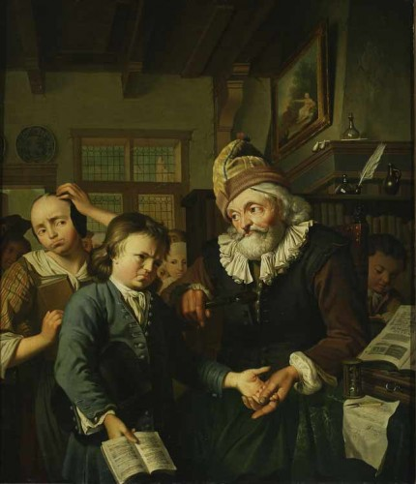
«Тот, кто, обращаясь к старому, способен открывать новое и шагать в ногу со временем, достоин быть учителем» Конфуций

Slide 3
«Великая цель образования это не знания, а действия» Г. Спенсер
Каким образом включить ученика в образовательный процесс?
Только
с помощью
действия!!!
Как помочь его самоопределению?

Slide 4
Используемые приемы
Учимся ориентироваться в учебнике (на развороте, в оглавлении, в словаре),
Отвечаем на вопросы, используя учебник, Интернет, дополнительную литературу, свой жизненный опыт и информацию, полученную на уроке.
Делаем выводы в результате совместной работы всего класса, группы, пары.
Сравниваем и группируем предметы .
Находим закономерности в расположении слов, фигур по значению одного признака.
Называем последовательность простых знакомых действий, нахождение пропущенного действия в знакомой последовательности. Исследовательская работа.
Конструирование вопросов.

Slide 5
Что делаю для формирования?
1.Организация групповой работы учащихся и работа в паре.
Работу начали с выработки основных правил. Мы пришли к выводу, что должно достигаться:
- полное внимание к однокласснику;
- серьезное отношение к мыслям, чувствам других;
- терпимость, дружелюбие:
-никто не имеет права смеяться над ошибками товарища, т. к. каждый имеет «право на ошибку».
- распределять различные роли в группе (лидера, исполнителя, критика)
2. Выстраивание бесед на уроке и в жизни.

Slide 6
Личностные учебные действия Что делаю для формирования?
участие в проектах;
подведение итогов урока;
творческие задания;
мысленное воспроизведение картины, ситуации, видеофильма;
самооценка события, происшествия;
ведение дневников достижений.

Slide 7
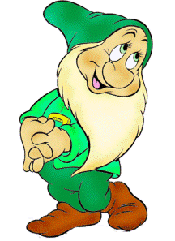
Классификация приемов рефлексии
Рефлексия
содержания
учебного
материала
1. сегодня я узнал…
2. было интересно…
3. было трудно…
4. я выполнял задания…
5. я понял, что…
6. теперь я могу…
7. я почувствовал, что…
8. я приобрел…
9. я научился…
10. у меня получилось …
11. я смог…
12. я попробую…
13. меня удивило…
14. урок дал мне для жизни…
15. мне захотелось…
Рефлексия эмоционального состояния
Рефлексия
деятельности
ЛЕСЕНКА УСПЕХА

Slide 8
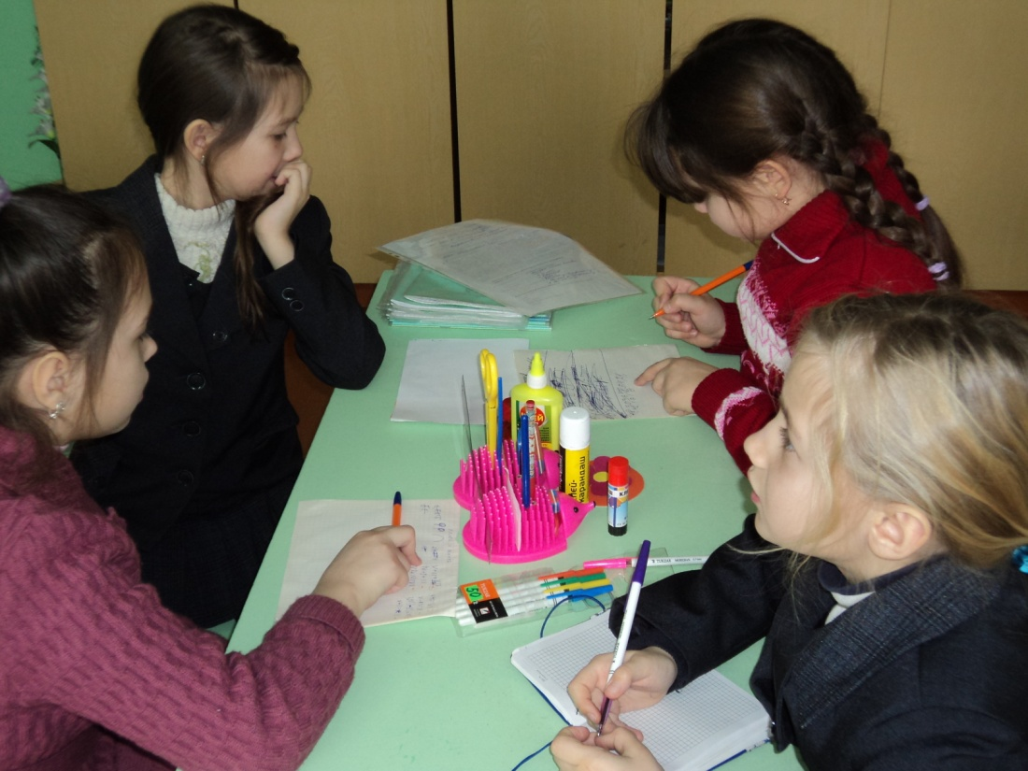
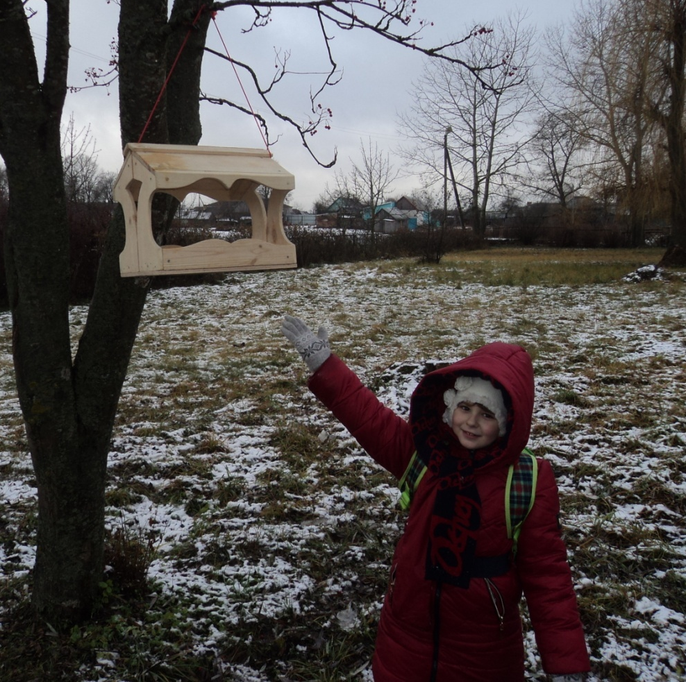
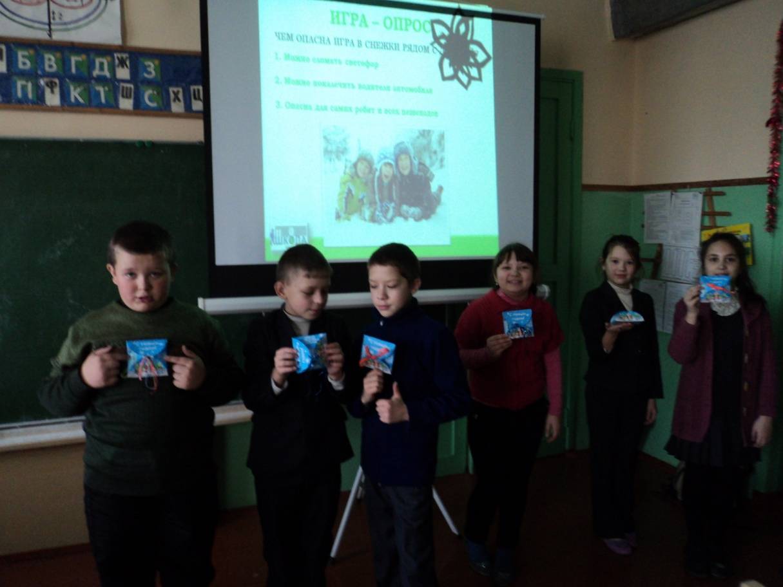

Slide 9
